Slide 1

CONCEPTION ET INTEGRATION DE SYSTÈME D’INFORMATION
Réunion client le 9 mars 2011
Maîtrise d‘ouvrage:
Maîtrise d‘oeuvre: H4312

Slide 2
L‘équipe est composée de:
Chef de Projet
Monica GOLUMBEANU
Responsable Qualité
Billy PITIOT
Groupe étude-production
Soraya BELHADJ-AISSA – Responsable Outils, Spécialiste Achats
Jérôme DE-POTTER – Responsable Communication, Spécialiste Gestion de Parc
Stefana GARTU – Spécialiste Maintenance
Henrique GASPAR NOGUEIRA – Spécialiste Gestion de Parc
Leandro RESENDE MATTIOLI – Spécialiste Maintenance

Slide 3
La présentation va couvrir les points suivants:
Dysfonctionnements au sein de GSTP
Cible fonctionnelle, Thèmes de progrès
Description de la solution spécifique
Description de la solution standard
Comparaison des solutions, éléments de choix
Bilans

Slide 4
DYSFONCTIONNEMENTS

Slide 5
Dysfonctionnements
L‘étude de l‘existant a relevé plusieurs faiblesses
Système informatique
Communication
Gestion de la maintenance
Gestion de la facturation
Gestion du parc matériel

Slide 6
Dysfonctionnements
Le système informatique est insuffisant
Sur le plan matériel
Sous-équipement des chantiers : Postes informatiques dans 1/3 des chantiers
Equipement informatique des départements trop faible
Sur le plan logiciel
Applications indépendantes développées en interne
Informations enregistrées dans des fichiers
Compatibilité des données non garantie
Absence de base de données centralisée
Au niveau de la communication
Pas de système de communication rapide
Transmission des informations par support amovible
Echange d’informations trop couteux en temps

Slide 7
Dysfonctionnements
La maintenance est couteuse et non optimisée
Dans le système de commande des pièces de rechange
Estimation du type et des quantités peu fiable
Dans le mode d’échange des données
Risque de transmission de données erronées
Dans la planification de la maintenance
Pas d’étude statistique des pannes
Pas de maintenance préventive
Sur le plan financier
Très couteuse en temps et main d‘oeuvre
Immobilisation du stock importante (10 M €)
Communication très lente entre les chantiers

Slide 8
Les autres processus présentent des faiblesses
Gestion de la Facturation
Saisie de toutes les factures à la fin du mois
Surcharge de travail à un moment donné
Saisie manuelle des factures
Risque d’erreurs de saisie
Gestion du Parc Matériel
Pas de base de données regroupant le matériel de GSTP
Difficulté d’estimer le matériel disponible
Saisie manuelle des informations concernant le matériel entrant et sortant
Risque d’erreurs de saisie

Slide 9
PRÉSENTATION DES THÈMES DE PROGRÈS

Slide 10
DES AMÉLIORATIONS SUR PLUSIEURS PLANS SONT ENVISAGÉES
Thèmes de progrès
Plan organisationnel
Plan des processus
Plan technologique

Slide 11


THÈMES DE PROGRÈS - Niveau Organisationnel
Plus de gestion des pièces de rechange
Plus d’ateliers
Plus de stock
Améliorer la communication
Plus d’autonomie pour les chantiers
Superviser l’activité des chantiers
Augmenter l’efficacité du travail
Externaliser la
maintenance
Informatiser et automatiser le fonctionnement

Slide 12

THÈMES DE PROGRÈS - Niveau Processus
Une activité qui coûte cher
40 ateliers qui ne communiquent pas
Un stock de 10 M €
Améliorer la planification d'affectation
Planification de la maintenance
Planification des achats
Fournisseurs
Processus de
maintenance
Études et
statistiques

Slide 13

THÈMES DE PROGRÈS - Niveau Technologique
Informatiser les chantiers
Moderniser l’équipement existant
Définir des règles de sauvegarde et sécurité des données
Système uniforme, communiquant, complet

Slide 14
SOLUTION SPÉCIFIQUE

Slide 15
Solution Spécifique
Pourquoi une solution spécifique?
 | POINTS FORTS | POINTS FAIBLES
 | Facilité d’utilisation et ergonomie Adéquation aux besoins fonctionnels | Évolutivité limitée et difficulté de mise à jour Sécurité et fiabilité discutables.

Slide 16
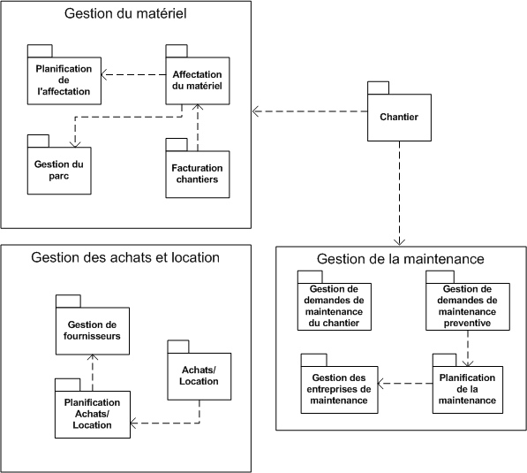
Solution Spécifique
Diviser pour mieux régner

Slide 17
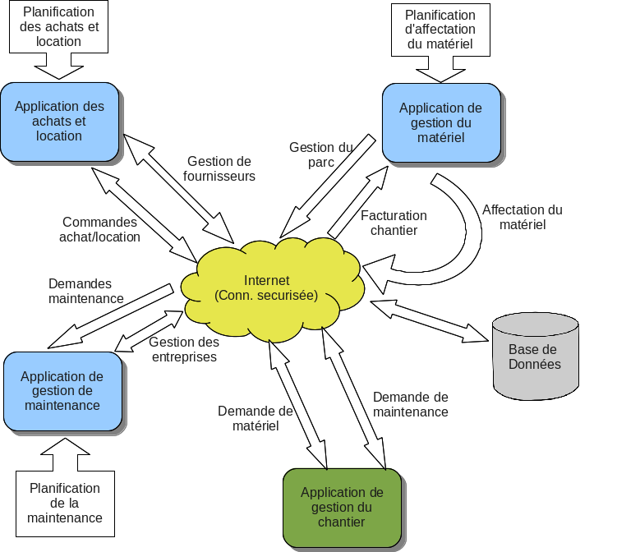
Solution Spécifique
Un SI urbanisé

Slide 18
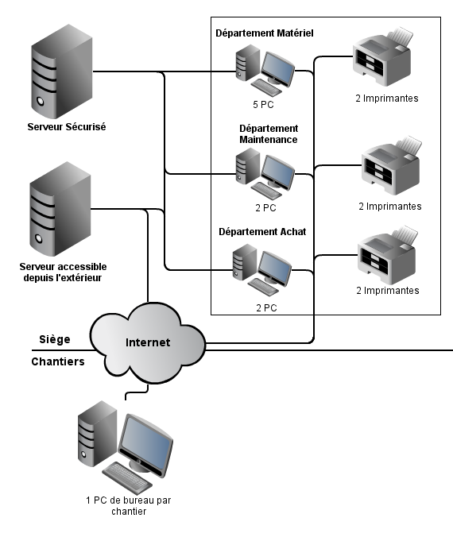
Une architecture matérielle appropriée
Solution Spécifique

Slide 19
SOLUTION STANDARD

Slide 20

Solution Standard
Pourquoi SAP pour GSTP?

Slide 21
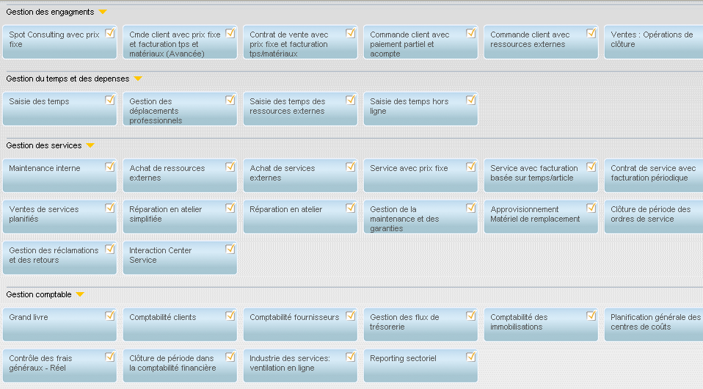
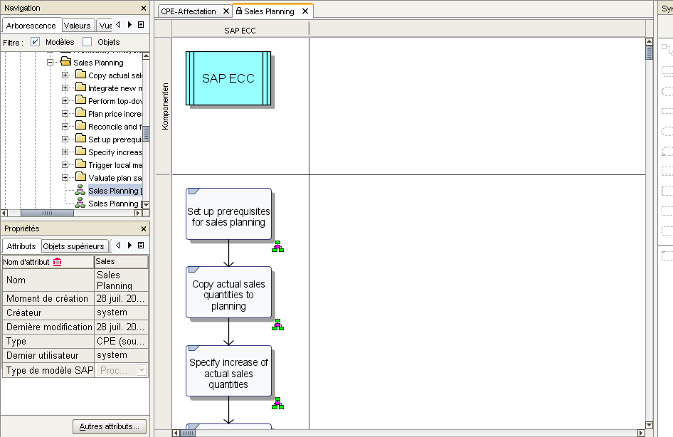
Solution Standard
Nous avons appliqué la démarche SAP suivante

Slide 22
Solution Standard
Exemple type d’un scénario probable

Slide 23
Solution Standard
Un chantier demande du matériel au Service Gestion Matériel

Slide 24
Solution Standard
Le matériel n’est pas disponible => Location

Slide 25
Solution Standard
On réceptionne le matériel

Slide 26
Solution Standard
Si rentable on achète du matériel

Slide 27
ÉVALUATION DES SOLUTIONS, CHOIX

Slide 28
Évaluation des solutions, choix
Analyse des coûts pour la solution spécifique
Coûts d‘investissement | Montant
Developpement de l‘application spécifique | 300 000 €
Matériel informatique | 26300 €
Configuration du système cible | 3050 €
Formation des acteurs | 3500 €
Primes pour les personnes licenciées | 180 000 €
TOTAL | 512 850 €

Slide 29
Évaluation des solutions, choix
Analyse des coûts pour la solution standard
Coûts d‘investissement | Montant
Acquisition de l‘ERP | 428000€
Matériel informatique | 27100 €
Configuration du système cible | 6100 €
Formation des acteurs | 38800 €
Primes pour les personnes licenciées | 180 000 €
TOTAL | 751 050 €

Slide 30
Évaluation des solutions, choix
Les gains et ROI des deux solutions
Solution Spécifique
Gain annuel : 211665 €
ROI pour 5 ans : 1.06
Délai du ROI : 2 ans et 5 mois
Solution Standard
Gain annuel : 186990 €
ROI pour 5 ans : 0.99
Délai du ROI : 4 ans

Slide 31
Évaluation des solutions, choix
La solution ERP est plus rentable à long terme
Coûts d‘investissement + Gains – Couts de maintenance pour chaque année

Slide 32
Évaluation des solutions, choix
Plusieurs critères doivent être pris en compte
Solution Spécifique | Solution Standard
Critères techniques et fonctionnels
Évolution stagnante Maintenance couteuse Plus facile à utiliser | Assistance et support développés Réactivité en cas de nécessité d’un nouveau module Produit déjà bien testé Standardisation
Critères de mise en oeuvre
Risque de dépassement du délai dans le dévelopement | Formation plus couteuse Rigidité

Slide 33
BILAN DU PROJET

Slide 34
Bilan du projet
Ce projet nous a appris...
Réalisation d’une étude préalable
Connaissances et savoir-faire
Benchmarking
ERP
Calcul de coûts
Gestion de projet
Planning
Suivi
Répartition du travail
Phasage d’un projet

Slide 35
Bilan du projet
Bilans personnels
Je fais partie d'un heptanome assez cool, nous avons une chef de projet (…) qui nous a permis d’être toujours en avance(…). C'est surtout le fait qu'elle apporte du chocolat de temps en temps qui a augmenté notre efficacité.
[…] pour les futures projets, nous aurons un bagage de connaissances que nous pourrons mettre en œuvre et qui nous permettra de progresser rapidement...
Les relations au sein du groupe ont pu être renforcées. La complicité et la solidarité, tant au niveau du travail que de l'atmosphère générale, ont été des valeurs importantes lors du projet malgré la pression continue.
Ce que je reprocherais au projet serait son sujet […] Le plus dur pour moi fut de m'imprégner du sujet avec uniquement 4h par semaine.
Finalement, ce projet est bien cohérent avec les objectifs proposés pour le 4IF: une formation pas seulement technique mais avec des méthodes de conception et déroulement des projets informatiques.

